Slide 1


TUTORIAL
CADASTRO DO USUÁRIO EXTERNO NO SEI!UFVJM

Slide 2

É destinado às pessoas físicas ou jurídicas que participem de atividades administrativas junto à UFVJM, assinem contratos, convênios, termos, acordos e outros instrumentos semelhantes.
A realização desse cadastro importará na aceitação de todos os termos e condições que regem o processo eletrônico e demais normas aplicáveis, admitindo como válida a assinatura eletrônica na modalidade cadastrada (login/senha).

Slide 3
Passos para Cadastro do Usuário Externo no SEI!
1º Passo:
Preencher o formulário “Cadastro de Usuário Externo disponível” neste link, informando os seus dados cadastrais e os dados de autenticação.
https://sei.ufvjm.edu.br/sei/controlador_externo.php?acao=usuario_externo_enviar_cadastro&acao_origem=usuario_externo_avisar_cadastro&id_orgao_acesso_externo=0

Slide 4
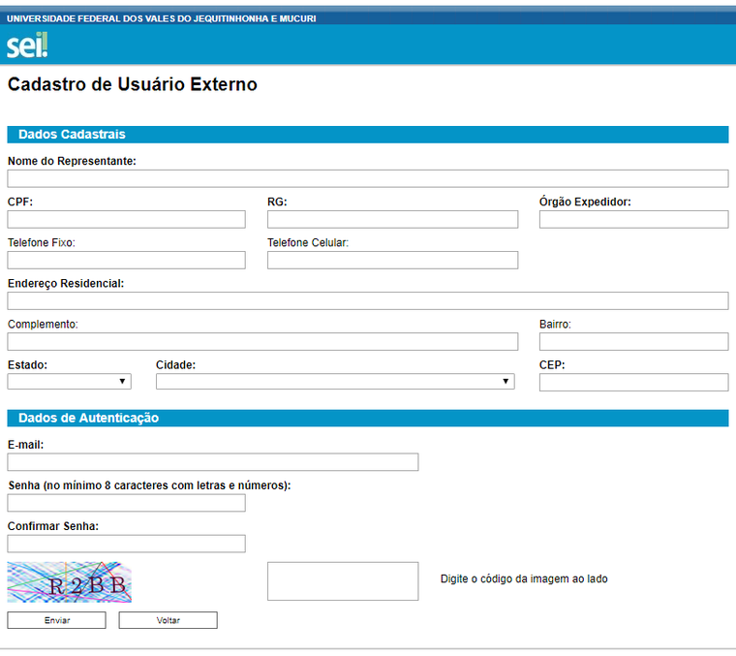

Slide 5
Passos para Cadastro do Usuário Externo no SEI!
2º Passo:
Assinar o Termo de Responsabilidade: Usuário Externo do SEI-UFVJM, conforme escolha de uma das opções abaixo:
a) Assinar eletronicamente utilizando o Portal de Assinatura Eletrônica do Governo Federal (https://assinador.iti.br), cujo serviço é gratuito.
b) Assinar o documento físico, com reconhecimento de firma em cartório.

Slide 6
Passos para Cadastro do Usuário Externo no SEI!
3º Passo:
Encaminhar para a unidade gestora do processo a seguinte documentação:
a) O Termo de Responsabilidade: Usuário Externo do SEI-UFVJM;
b) Cópias de RG e CPF, ou de outro documento de identificação oficial com foto, no qual conste o CPF (dispensada a autenticação nos termos do art. 9º do Decreto nº 9.094, de 17 de julho de 2017).

Slide 7

Divisão de Assuntos Acadêmicos – DAA/Diamantina
E-mail: daa@ufvjm.edu.br

